Slide 1
第十二次作业
4.1，
4点DIT和DIF基2IFFT流图

Slide 2


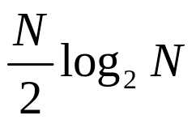

4.1. 如果一台通用计算机的速度为平均每次复乘40ns，每次复加5ns，用它来计算512点的DFT[X(n)]，问直接计算需要多长时间？用FFT运算需要多长时间？
解：
DFT： 次复数乘法， 次复数加法；
FFT： 次复数乘法， 次复数加法；

Slide 3
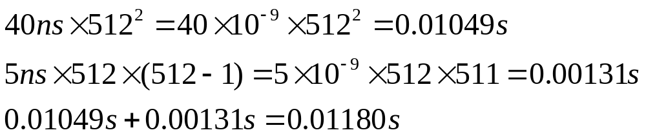
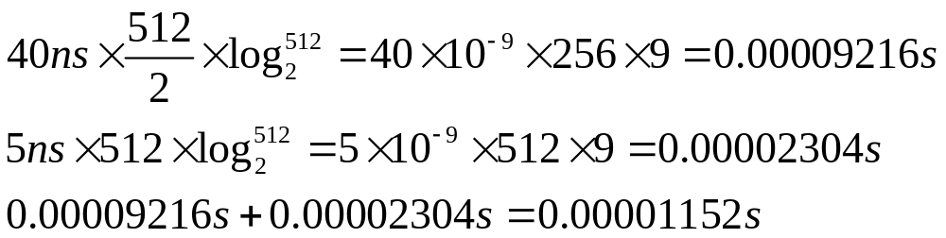
DFT：
复乘时间：
复加时间：
总的时间：
FFT：
复乘时间：
复加时间：
总的时间：

Slide 4













4点DIT基2 IFFT运算流图
4点DIF基2 IFFT流图

